Slide 1
Francie
79
France

Slide 2

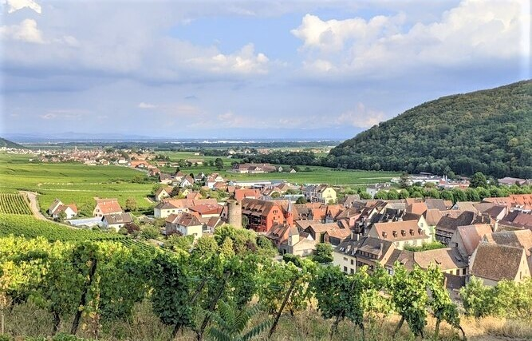
powerpoint Presentation
y@t@t@

Slide 3

Francie 79
France Frankrijk Frankreich Francia França Franţa Franciaország Francia Francja צרפת

Slide 4


Slide 5
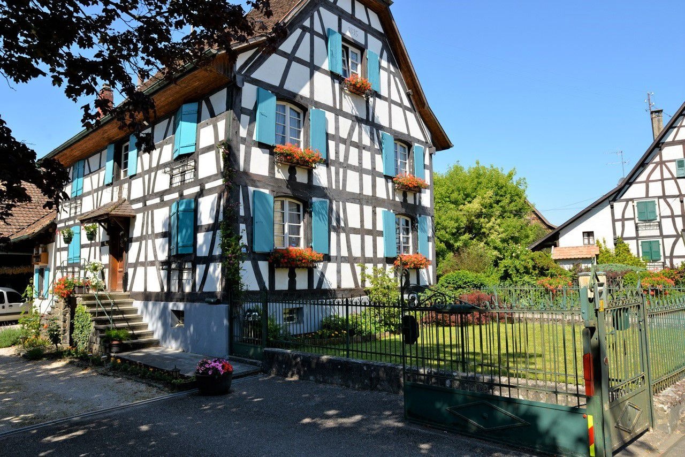

Slide 6
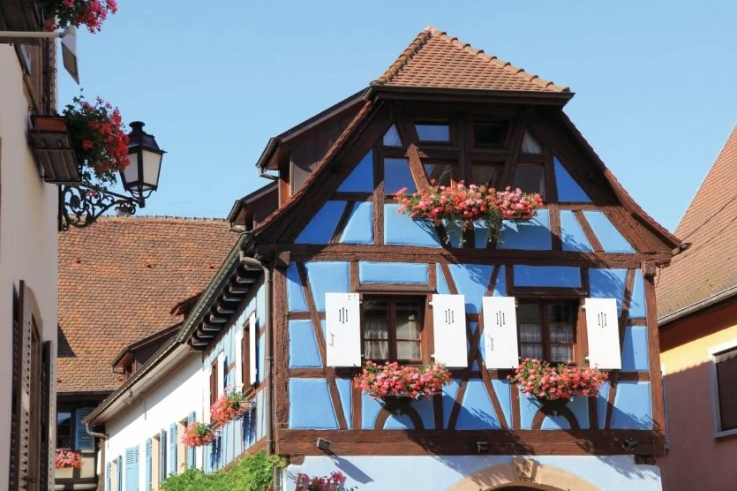

Slide 7
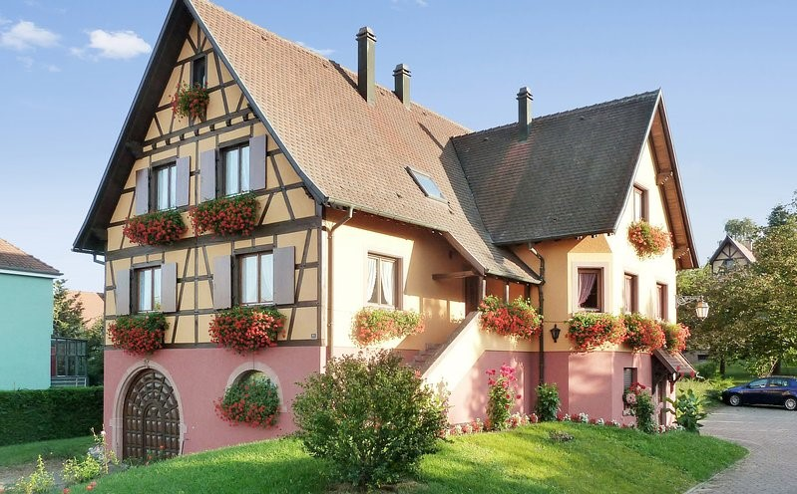

Slide 8
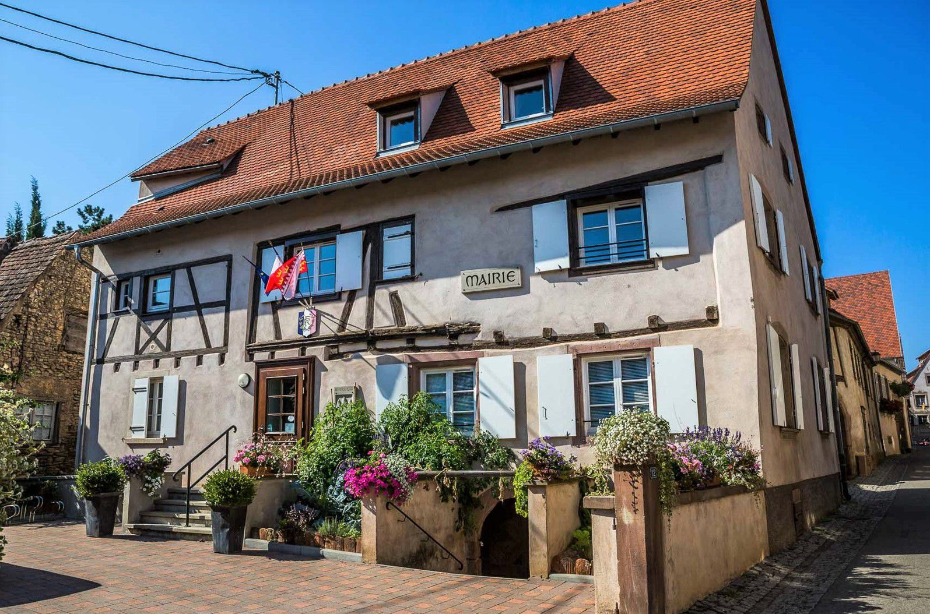

Slide 9
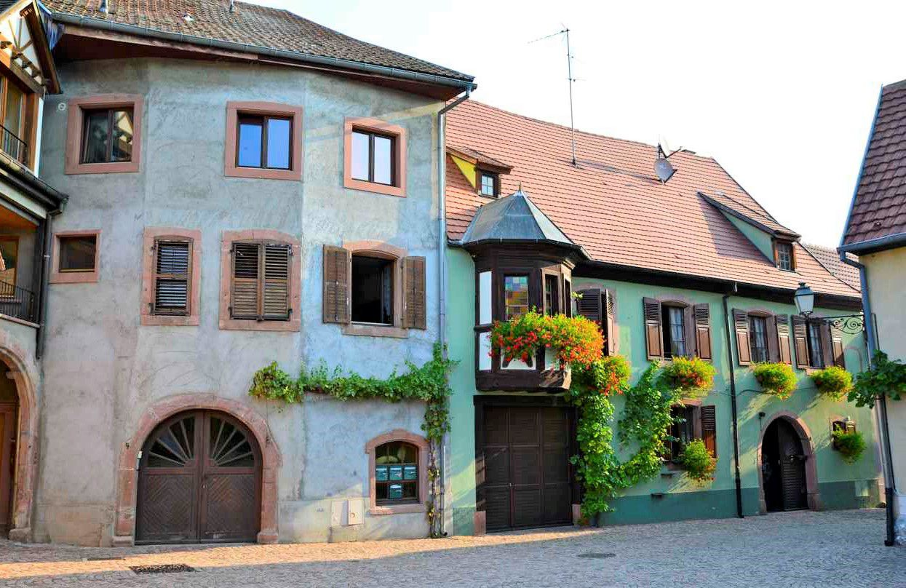

Slide 10
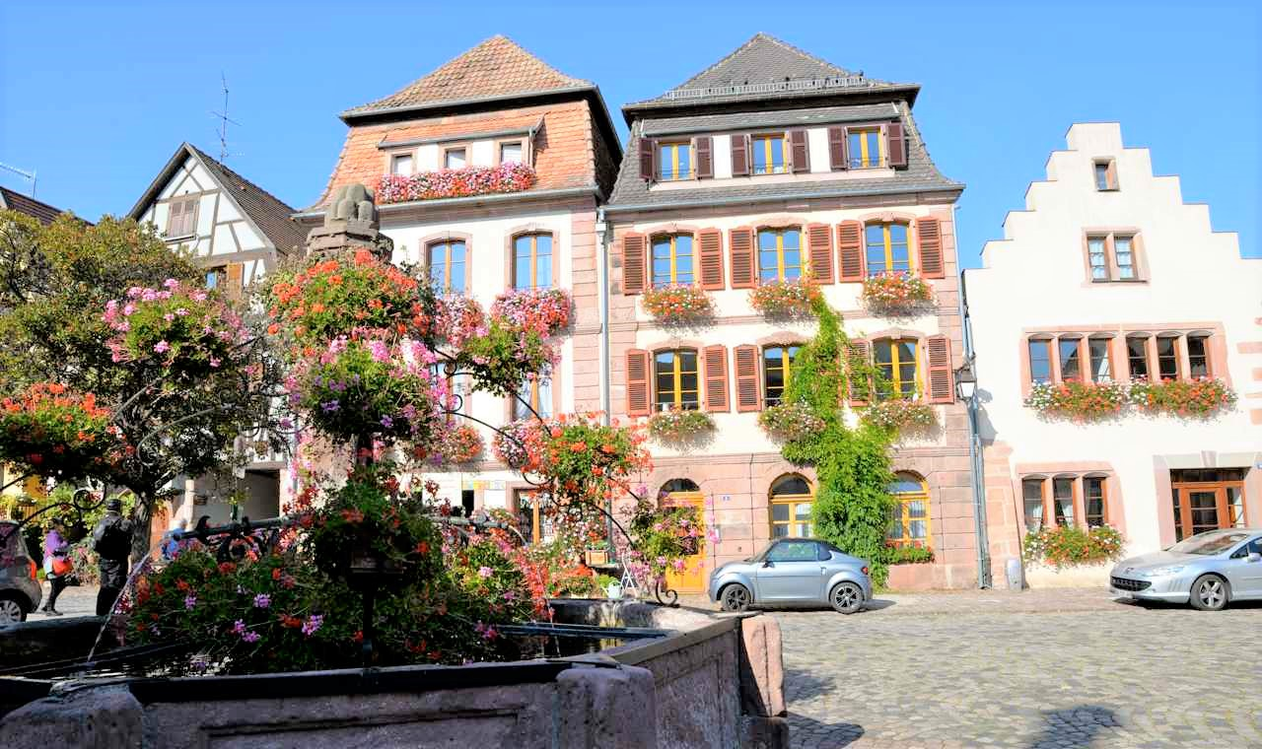

Slide 11
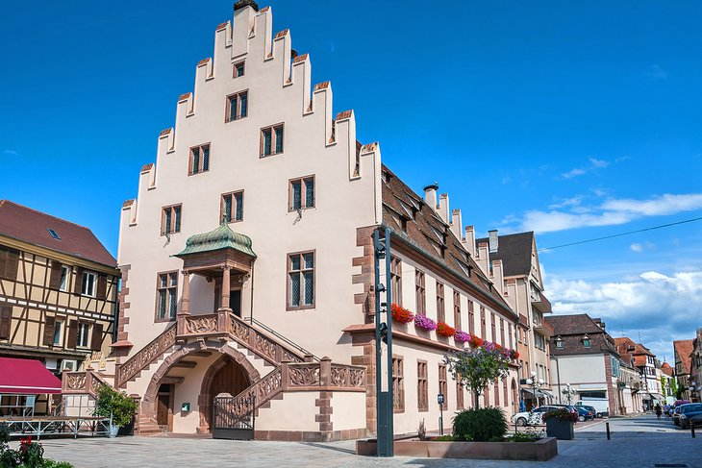

Slide 12
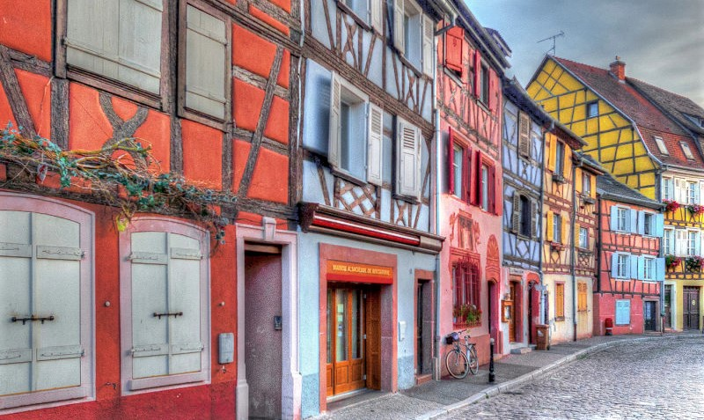

Slide 13
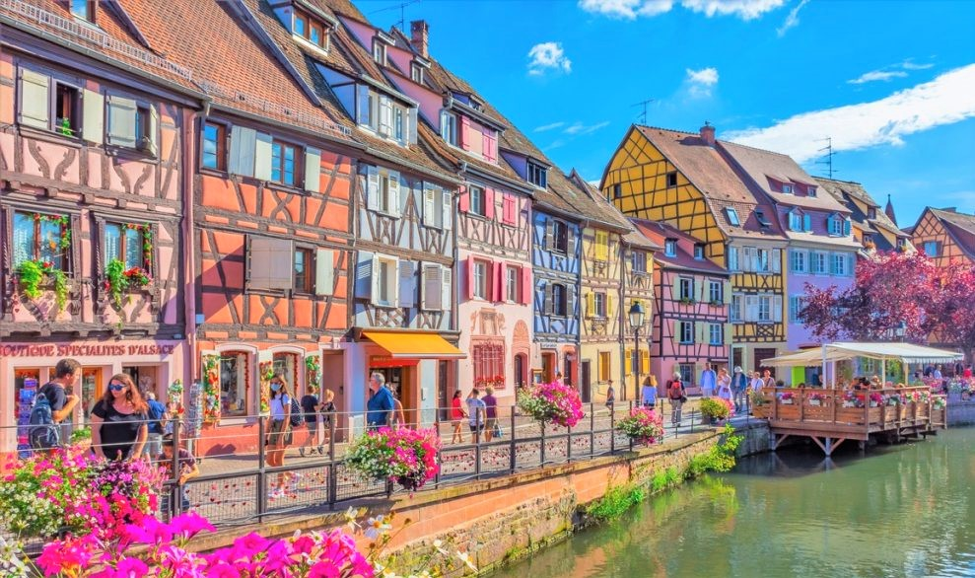

Slide 14
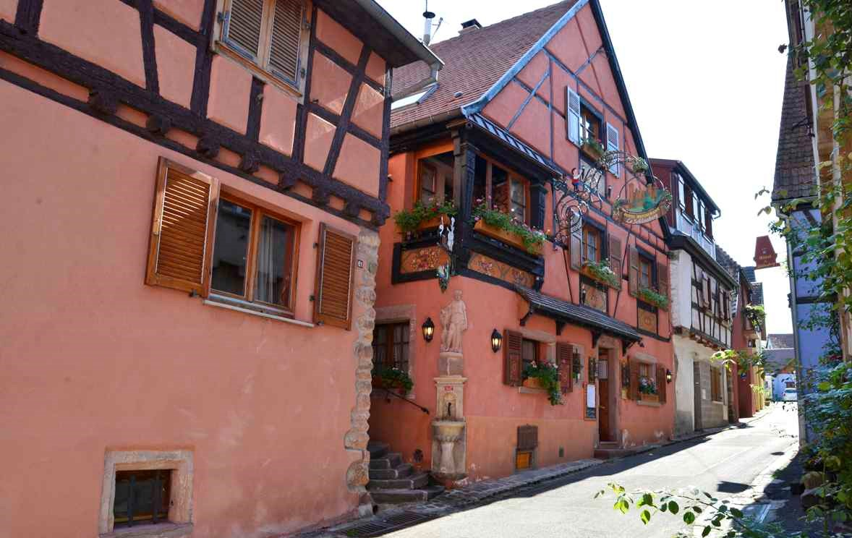

Slide 15
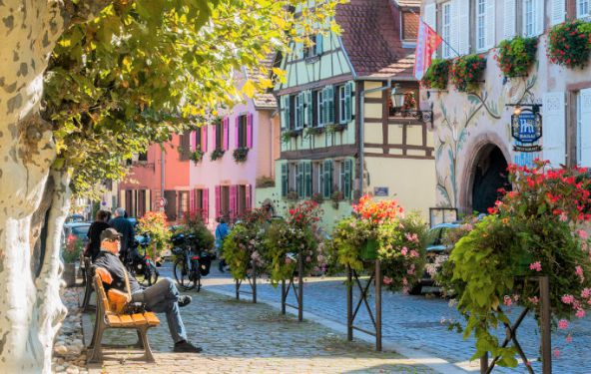

Slide 16


Slide 17


Slide 18


Slide 19
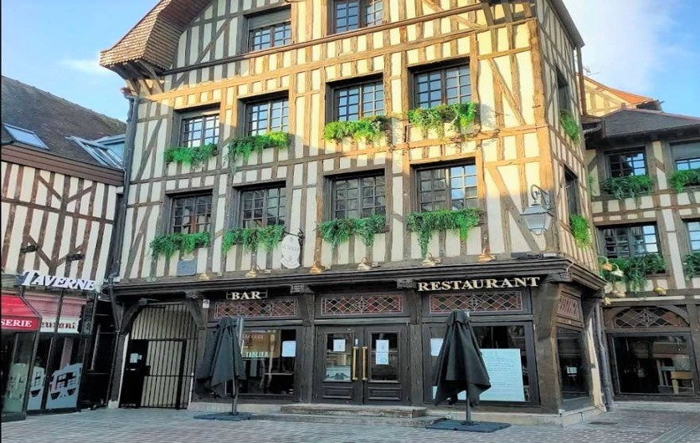

Slide 20
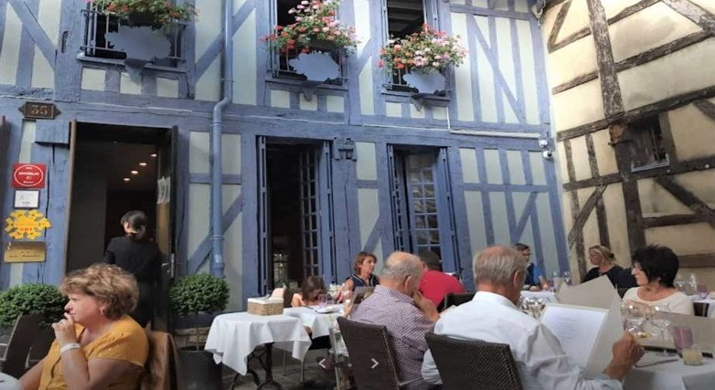

Slide 21
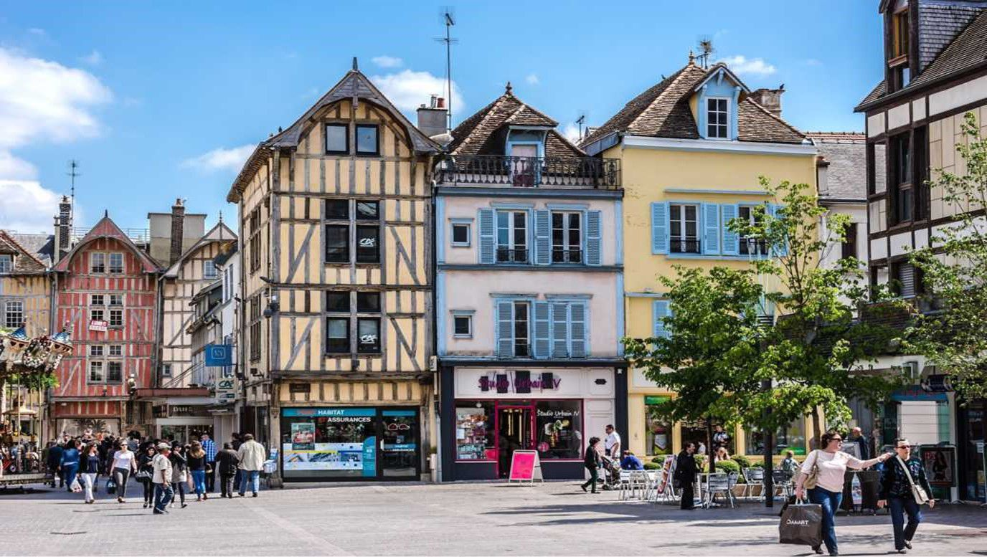

Slide 22
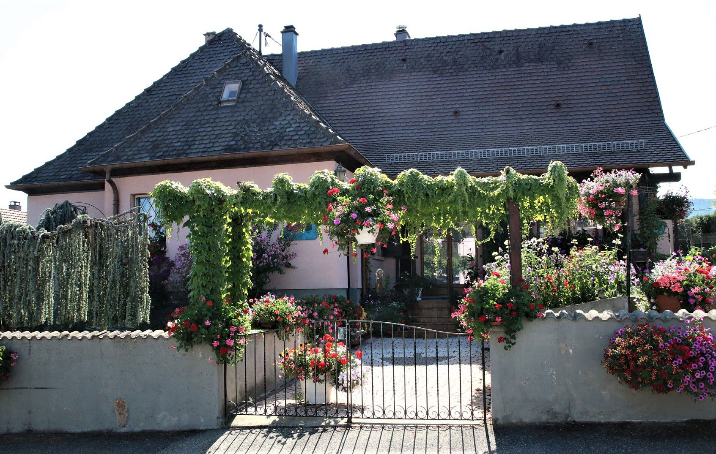

Slide 23


Slide 24


Slide 25


Slide 26


Slide 27
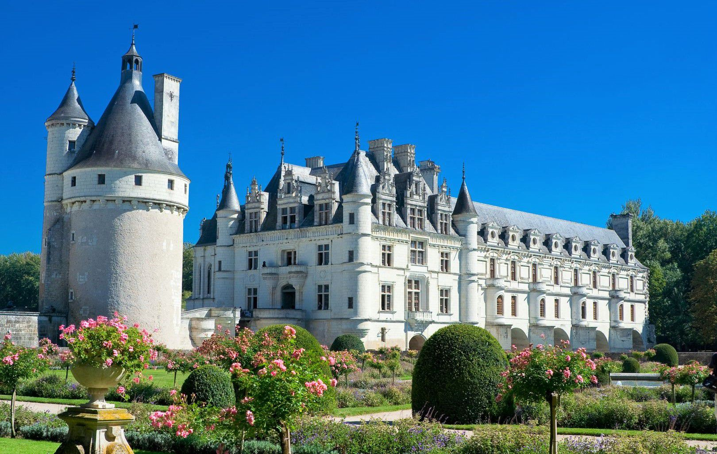

Slide 28

Have a nice day
www.yatata-blog.eu
Thanks for visiting Merci de votre visite

